Slide 1

Lectura y escritura especializada
Profesor miguel Núñez valencia

Slide 2
Objetivo:
Conocer las carácterísticas del discurso argumentivo
Identificar la tesis en un texto argumentativo

Slide 3
Instrucciones última evaluación
Grupos de máximo 3 integrantes
Tema de la evaluación: Cada grupo deberá seleccionar uno de los siguientes temas para su texto argumentativo. Los temas son relevantes para su formación como futuros oficiales navales chilenos.
  La importancia de la ética en el liderazgo militar.
  El papel de la mujer en la Armada de Chile y su contribución a la diversidad y equidad de género en las fuerzas armadas.
  La seguridad marítima en la era de los cambios climáticos y la necesidad de adaptación y mitigación.
  La formación y ética naval en el siglo XXI: desafíos y perspectivas para el liderazgo naval.
  Temática libre
Estructura del texto: El texto argumentativo debe seguir la siguiente estructura:
  a. Introducción: Presentar el tema, la importancia del mismo y la tesis central del texto.
  b. Desarrollo: Argumentar a favor de la tesis central utilizando evidencia, ejemplos y datos pertinentes. También se deben abordar posibles argumentos en contra. (mínimo 2 argumentos y 2 respaldos).
  c. Conclusión: Resumir los puntos clave de la argumentación y reafirmar la tesis central. Proporcionar una conclusión sólida y reflexiva.
Citas y referencias: Se espera que los estudiantes utilicen fuentes confiables para respaldar sus argumentos. Deben citar adecuadamente todas las fuentes utilizadas (Formato APA)
Formato del texto: Los textos deben estar escritos en formato académico, utilizando una fuente legible y un espacio de 1.5 líneas. El texto debe tener una extensión mínima de 800 palabras y máxima de 1000 palabras.
Entrega: Los grupos deben entregar sus textos impresos y en formato digital (Word o PDF) en la fecha acordada (viernes 6 de octubre).

Slide 4
Cronograma
Proceso de escritura
Jueves 5 de octubre
Revisión escritura
Preparación presentación oral
Lunes 2 de octubre
Viernes 6 de octubre
Presentación oral y entrega del escrito

Slide 5
La argumentación
Convencer
Persuadir
Defender o atacar ideas
Escrito u oral

Slide 6
Características de la argumentación
Objeto: tema controversial que admita distintos puntos de vista o enfoques
Emisor: quien manifiesta una posición determinada frente al objeto
Carácter dialógico: se produce una confrontación entre el emisor y un receptor
Finalidad: promover la adhesión mediante estrategias de convencimiento o persuasión

Slide 7
Características de la argumentación
El discurso argumentativo tiene carácter polémico: para que exista la argumentación debe haber un tema respecto del cual haya diversos puntos de vista, aunque se trate de una situación cotidiana.
El discurso argumentativo tiene carácter dialógico: la argumentación se basa en el intercambio de argumentos para alterar la opinión del receptor a quien debe suponerse como parte de la situación argumentativa. Esto significa que en este diálogo se suponen las posibles objeciones de parte del receptor, aunque no las explicite.

Slide 8
Estructura de la argumentación
Tesis
Argumentos
Respaldos

Slide 9
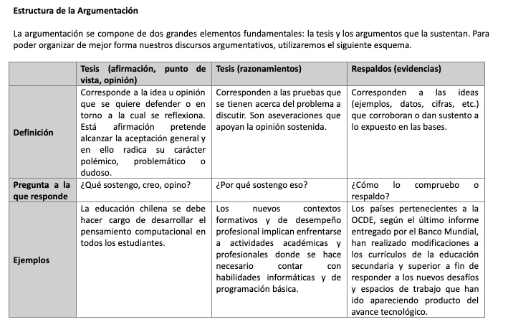
Estructura

Slide 10
Tesis
afirmación
Idea u opinión en torno a lo cual se reflexiona.
discutible

Slide 11
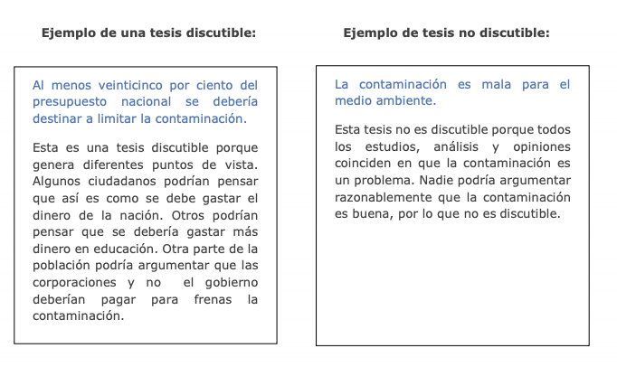
ejemplo

Slide 12
Argumentos
Razones
Justifican
Sustentan
Ratifican

Slide 13
Recursos argumentativos
Los recursos argumentativos, también conocidos como estrategias argumentativas o recursos retóricos, son herramientas lingüísticas y persuasivas que los escritores y oradores utilizan para persuadir a su audiencia y respaldar sus argumentos. Estos recursos se utilizan para hacer que un argumento sea más efectivo, convincente y persuasivo.

Slide 14
Ejemplos de recursos argumentativos
Analogías: Las analogías establecen una comparación entre dos cosas para resaltar similitudes y hacer que un punto sea más claro. Por ejemplo:
  Argumento: La regulación de Internet es necesaria para proteger la privacidad en línea.
  Analogía: Regular Internet es similar a establecer reglas de tráfico para garantizar la seguridad en las carreteras.
Ejemplos históricos: Referirse a eventos históricos puede ayudar a contextualizar un argumento y mostrar cómo se aplican lecciones del pasado al presente. Por ejemplo:
  Argumento: La diplomacia es crucial para evitar conflictos internacionales.
  Ejemplo histórico: La diplomacia liderada por Henry Kissinger en los años 70 ayudó a evitar una guerra nuclear durante la Guerra Fría.
Refutación de argumentos contrarios: Abordar y refutar los argumentos contrarios demuestra que se ha considerado una variedad de perspectivas y fortalece la posición del escritor. Por ejemplo:
  Argumento: Algunas personas argumentan que el calentamiento global es un mito.
  Refutación: Sin embargo, múltiples estudios científicos respaldan la conclusión de que el calentamiento global es una realidad respaldada por pruebas sólidas.
Emoción y lenguaje con carga emotiva: Utilizar palabras y expresiones que evocan emociones puede persuadir a la audiencia apelando a sus sentimientos. Por ejemplo:
  Argumento: Es esencial apoyar a organizaciones benéficas que combaten el hambre en el mundo.
  Lenguaje emotivo: Imagina la desesperación de un niño hambriento sin acceso a comida ni esperanza.
Anécdotas personales: Compartir experiencias personales relacionadas con el tema puede hacer que un argumento sea más accesible y conmovedor. Por ejemplo:
  Argumento: La importancia de las medidas de seguridad en el trabajo.
  Anécdota personal: Cuando trabajé en la construcción, vi a un colega sufrir un grave accidente debido a la falta de medidas de seguridad.

Slide 15
Más recursos retóricos
Hipérbole: El uso deliberado de la exageración puede enfatizar un punto de manera efectiva. Por ejemplo:
  Argumento: Este proyecto es la oportunidad de negocio del siglo.
  Hipérbole: Si no aprovechamos esta oportunidad, nos perderemos una fortuna.
Ironía o sarcasmo: Utilizar el sarcasmo o la ironía de manera moderada puede llamar la atención sobre la absurdidad de un argumento contrario. Por ejemplo:
  Argumento: Algunos creen que el tabaco es bueno para la salud.
  Ironía: Sí, claro, fumar es la clave para una vida larga y saludable.
Preguntas retóricas: Plantear preguntas que no requieren una respuesta literal puede hacer que la audiencia reflexione sobre el tema. Por ejemplo:
  Argumento: ¿Cómo podemos permitir que la injusticia continúe en nuestra sociedad?
  Pregunta retórica: ¿No es nuestra responsabilidad tomar medidas para el cambio?
Metáforas: Utilizar metáforas puede simplificar conceptos complejos y hacer que el argumento sea más accesible. Por ejemplo:
  Argumento: La educación es una puerta hacia un futuro mejor.
  Metáfora: La educación es la llave que abre la puerta hacia un futuro lleno de oportunidades.

Slide 16
ACTIVIDAD
Lee el texto “La inmigración en Chile. Del problema a la oportunidad” (Alejandro San Francisco)
Responde:
1.¿Cuál es la tesis que defiende el autor del texto?
2. Identifica los 5 argumentos presentes en el texto
3. Cuál es el respaldo qué utiliza el autor
4. Menciona 3 recursos retóricos presentes en el
texto
https://www.latercera.com/voces/la-inmigracion-chile-del-problema-la-oportunidad/

